Slide 1


Gateway ViaCEP Consignado
Apresentação do Case Técnico - Rede de Agências
Desenvolvido por Kauã

Slide 2


1. O Desafio e a Dor
Contexto do Negócio
O gerente do Consignado precisa registrar se o endereço informado pelo cliente condiz com seu histórico durante a venda.
Problemas a Resolver:
Conectar a uma API pública (ViaCEP) para buscar dados de logradouro a partir de um CEP.
Disponibilizar essas informações via uma API/BFF (Backend for Frontend).
Filtrar dados inúteis para o negócio (remover IBGE, GIA, DDD, Siafi).
Padronizar a saída (logradouro em lowercase).

Slide 3






2. Linha de Raciocínio
Entendimento do Escopo
Foco na operação de READ (consulta). O objetivo não é persistir dados, mas sim atuar como um intermediário (Gateway/BFF) que consome, trata e devolve a informação limpa.
Separação de Responsabilidades
Definição clara de quem faz o quê: O Controller recebe, o Service orquestra as regras de negócio (lowercase, remoção de campos), e a camada de Infra faz a requisição HTTP externa.
Tratamento de Exceções e Validação
Garantir que CEPs inválidos ou falhas na API externa sejam tratados graciosamente, retornando respostas amigáveis e estruturadas para o cliente da API.

Slide 4

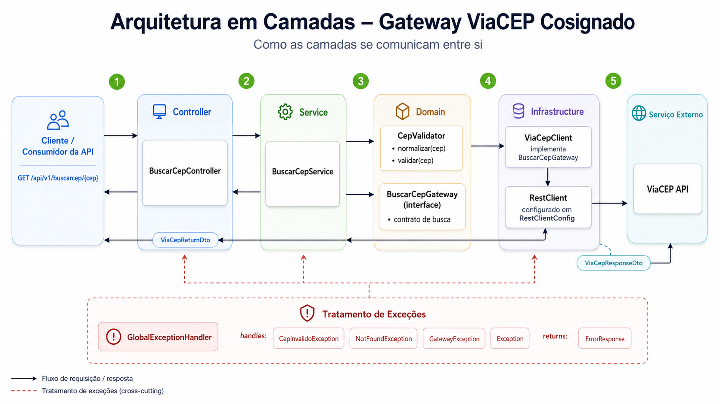

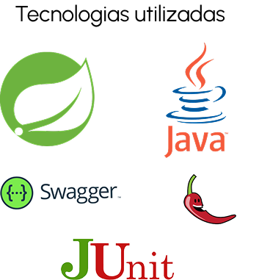
3. Arquitetura Escolhida
Arquitetura em Camadas (Layered Architecture) focada em separação de conceitos.
Design Patterns utilizados
Facade Pattern
Single Responsibility Principle
DTO
Injeção de Dependência
Adapter Pattern

Slide 5

4. Vamos para o Código
Neste momento, pausamos a apresentação para demonstrar a implementação real na IDE, focando nas camadas Controller, Service, Domain e Infrastructure.

Slide 6

5. Conclusão
Requisitos Atendidos: Integração com ViaCEP realizada com sucesso, entregando apenas os dados necessários.
Design Limpo: A arquitetura em camadas permite que o código seja testável, manutenível e fácil de entender.
Robustez: Implementação de validações de domínio e um GlobalExceptionHandler para garantir respostas previsíveis.
Pronto para Evoluir: A estrutura atual serve como uma base sólida para adições futuras sem quebrar contratos existentes.

Slide 7






6. Próximos Passos
Possíveis evoluções para tornar a aplicação mais resiliente e performática.
1. Implementar Cache
2. Rate Limiting
3. Base Própria / Self Hosted
Adicionar Redis ou cache em memória (Caffeine) para CEPs já consultados. Evita requisições desnecessárias à API externa e diminui o tempo de resposta.
Aplicação de limite de requisições por client (Bucket4j, por exemplo) para proteger o BFF contra abusos e garantir estabilidade.
Estudar a viabilidade de consumir uma base de endereços interna (banco de dados) para não depender exclusivamente de serviços de terceiros como o ViaCEP.

Slide 8


7. Transparência no Processo (Uso de IA)
Como ferramentas de Inteligência Artificial foram utilizadas como copilotos durante o desenvolvimento do desafio:
Validação de Arquitetura: Discussões para validar se a separação em camadas estava coesa e aderente às boas práticas do mercado.
Auxílio em Testes: Geração de boilertplates e sugestões de cenários de borda para testes automatizados (unitários).
IA como Ferramenta
O código e as decisões finais são humanas, a IA atuou como um revisor ágil e acelerador de processos rotineiros.
Simulação de Entrevista: Interações simulando possíveis perguntas de um revisor sobre o repositório, design patterns e decisões técnicas tomadas.
Estruturação Visual: Auxílio na ideação do roteiro e estrutura desta apresentação de case.

